Slide 1


Práticas em Ciência Aberta
Bruno Soares, Ph.D.
Guilherme Maricato, Ph.D.
Bruno Umbelino, M.Sc.

Slide 2
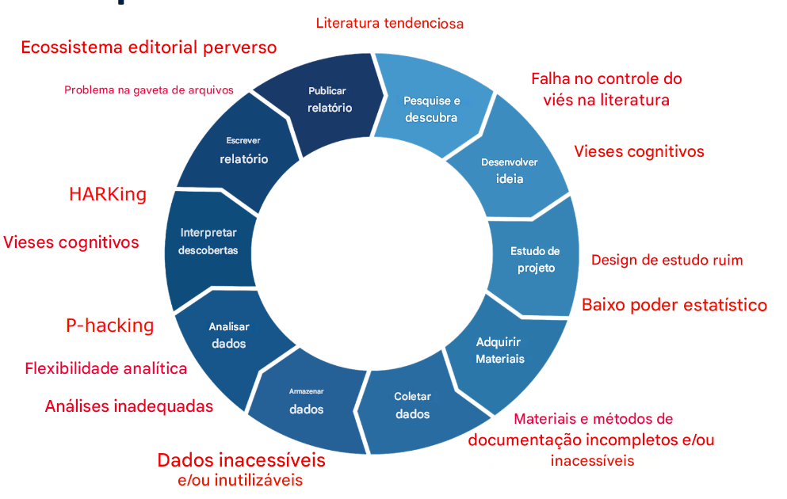

Slide 3
O que é o Copyright?
Definição: Copyright é um conjunto de direitos legais que protege os criadores de obras originais, incluindo textos, imagens, músicas e outros tipos de produções intelectuais. Em publicações científicas, garante que os autores tenham controle sobre como suas obras são usadas, reproduzidas e distribuídas.
Na publicação tradicional, autores frequentemente transferem os direitos para a editora.
Impacto: Leitores precisam de assinatura paga para acessar os artigos.

Slide 4
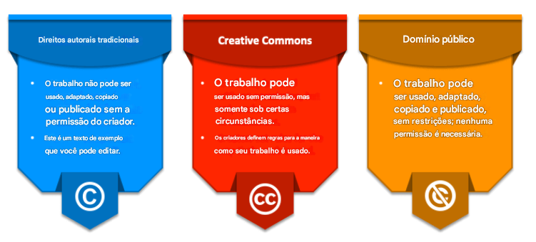
Tipos de Copyright

Slide 5
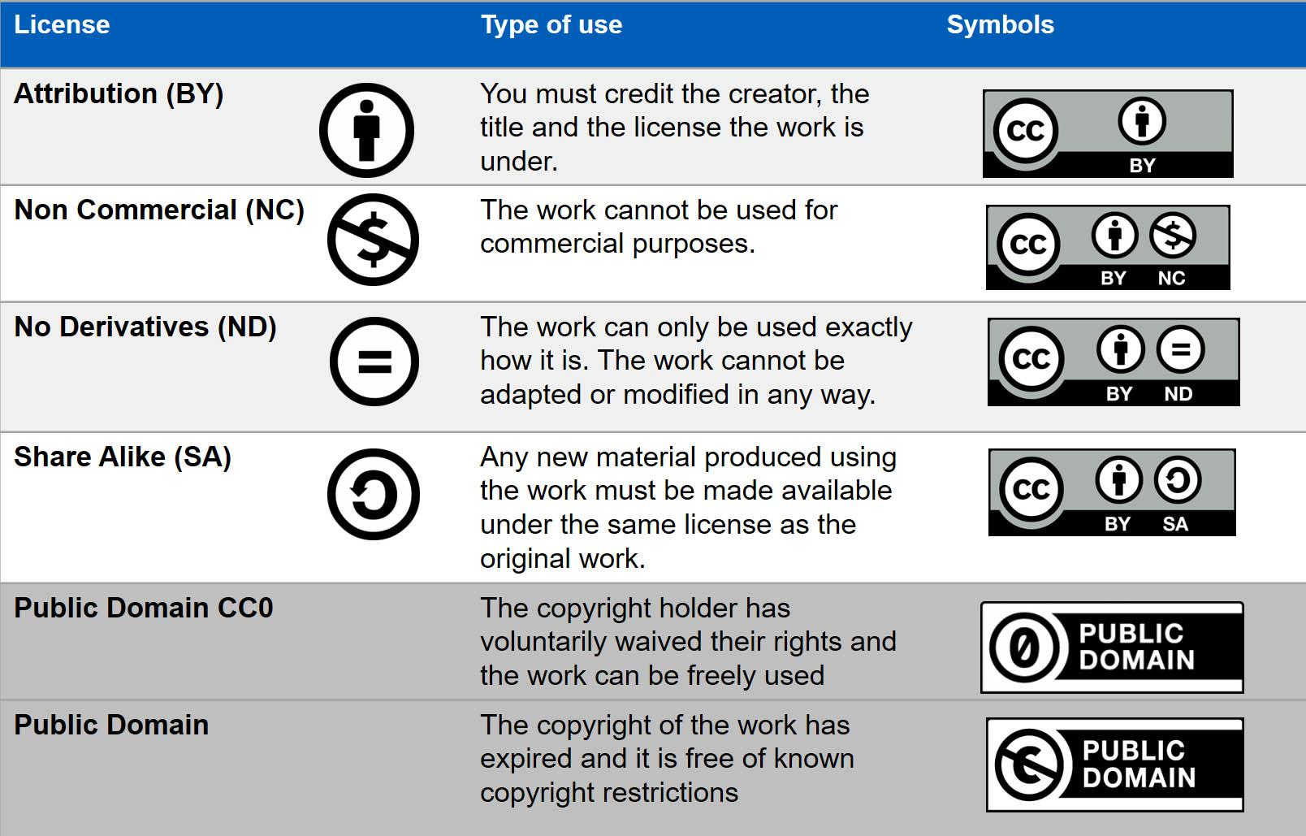
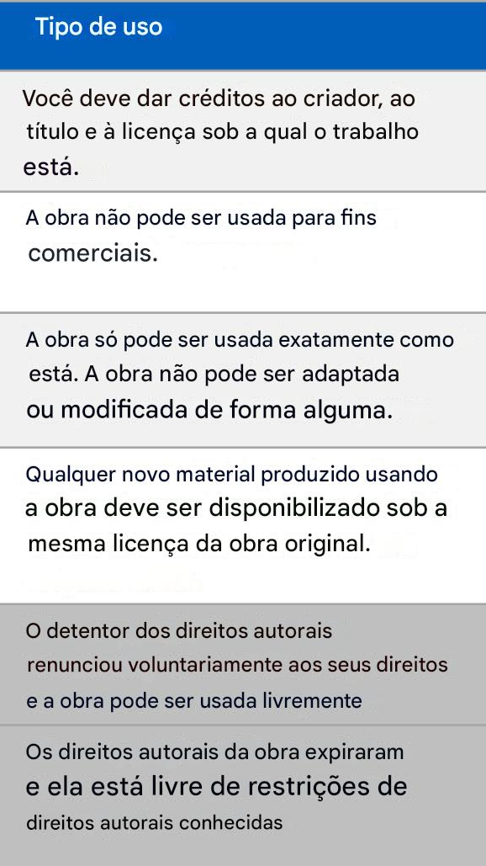
Creative Commons

Slide 6
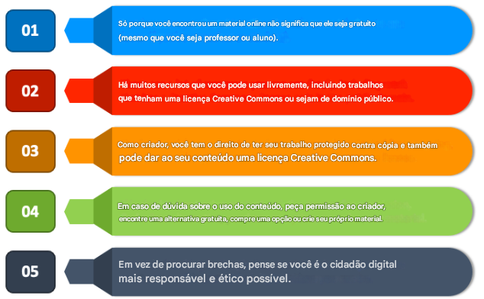

Slide 7
Modelos de publicação
Modelo de Assinatura Neste modelo, o autor paga uma taxa menor (ou nenhuma taxa) para que o artigo seja publicado. O editor, por sua vez, vende acesso ao artigo por meio de assinaturas, geralmente para instituições de ensino superior ou bibliotecas.
Modelo de Acesso Aberto Aqui, o autor paga uma taxa mais alta para que o artigo seja disponibilizado gratuitamente a qualquer pessoa, geralmente sob uma licença Creative Commons. Isso garante que o conhecimento esteja acessível sem barreiras financeiras.

Slide 8
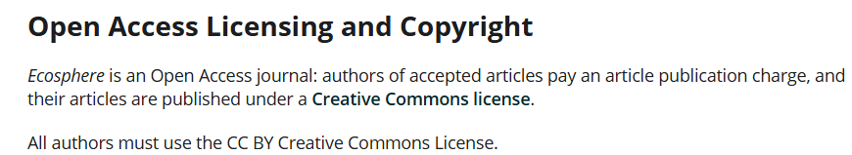
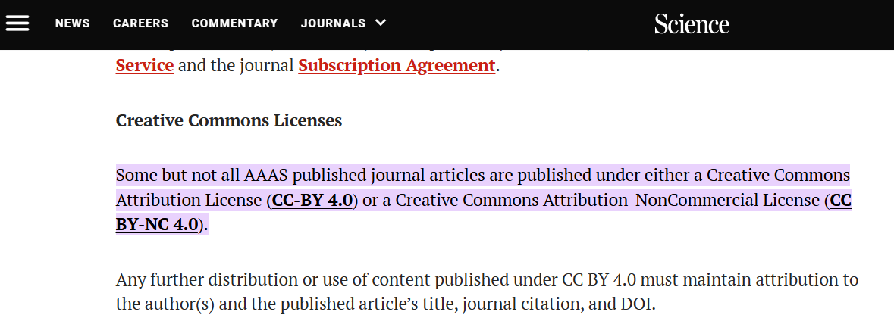

Slide 9
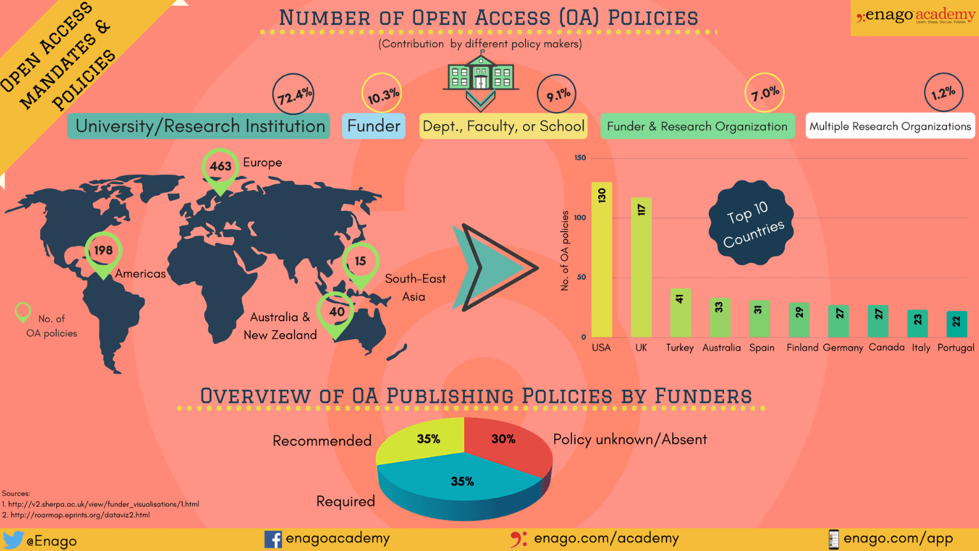

Slide 10

Mas quem paga pela licença aberta?

Slide 11

Coffee break

Slide 12
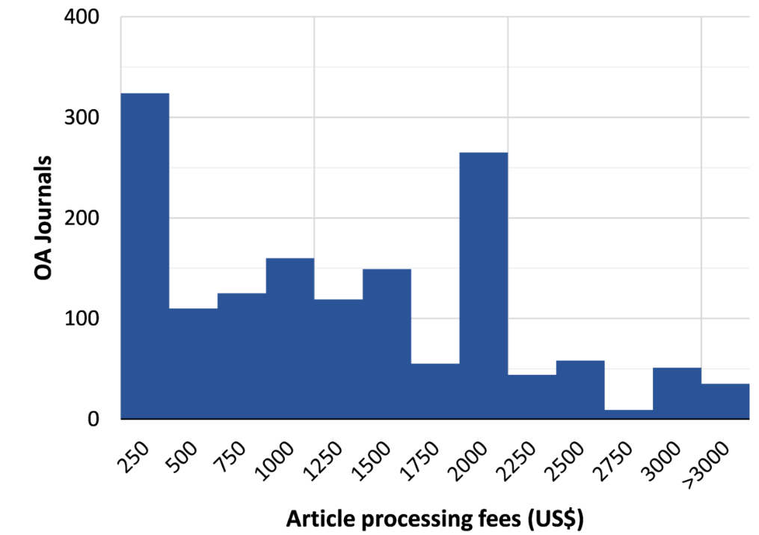

Slide 13
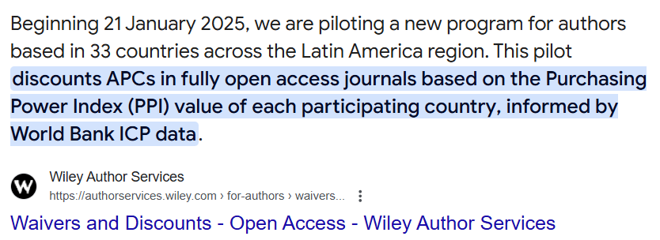


Slide 14
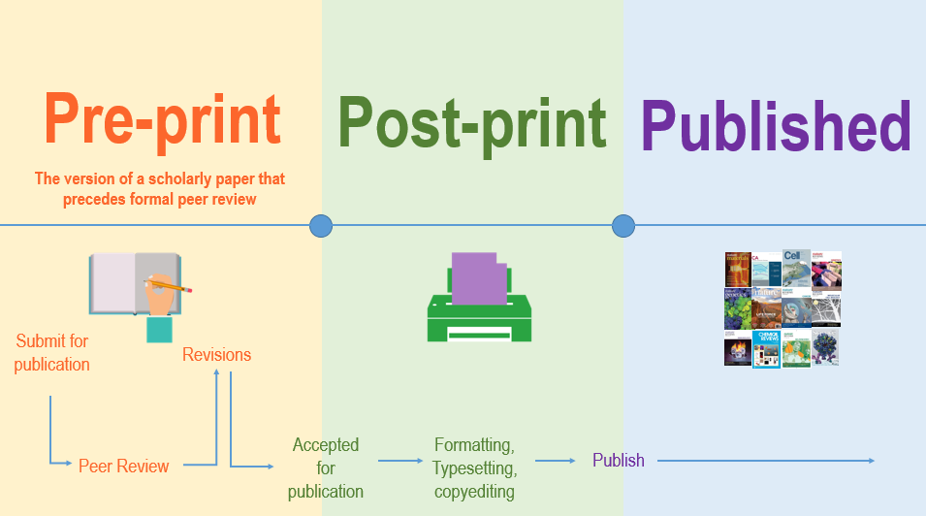
Preprints como solução
Definição: Preprints são versões preliminares de manuscritos científicos compartilhadas publicamente antes de passarem pela revisão por pares.
Objetivo: Promover o acesso rápido ao conhecimento e facilitar feedback da comunidade.

Slide 15
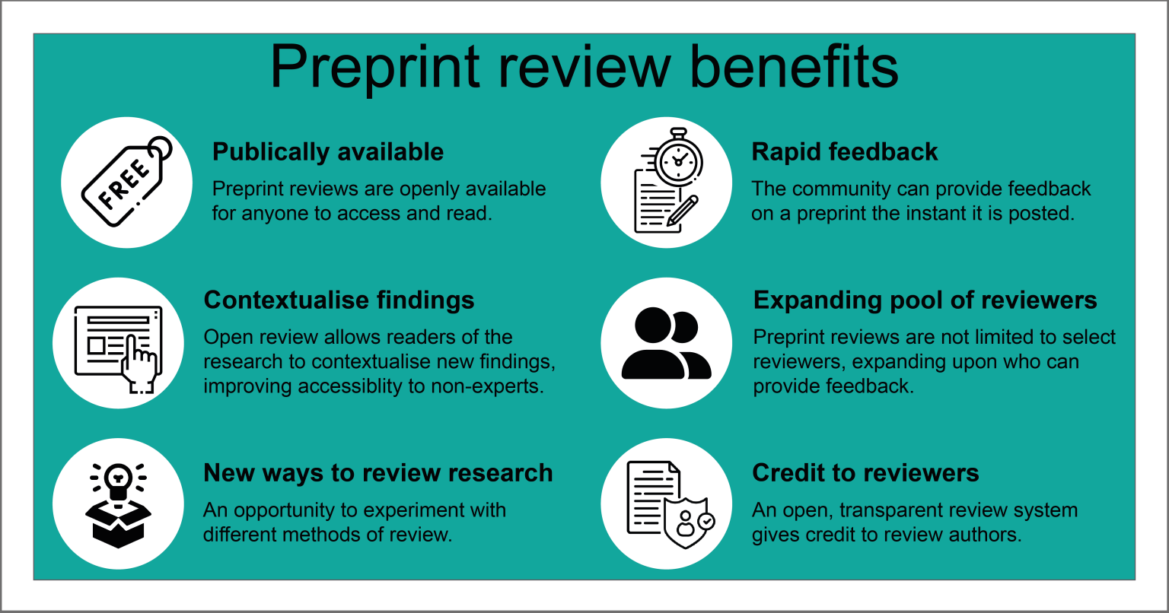

Slide 16
Potenciais problemas
Todas as revistas aceitam que autores publiquem preprints?
O processo de peer-review é mais longo se o autor publica preprints?
E se eu receber comentários negativos antes de publicar o artigo?
E se a minha ideia for roubada?
Os preprints podem tornar mais difícil separar “boa ciência” de “má ciência”?

Slide 17
Plataformas de preprint
arXiv: Áreas como física, matemática e ciências da computação.
bioRxiv: Biologia e áreas afins.
EcoEvoRXiv: Ecologia e outras ciências ambientais.
medRxiv: Medicina e saúde.
SocArXiv: Ciências sociais.

Slide 18

Plataformas de preprint
arXiv: Áreas como física, matemática e ciências da computação.
bioRxiv: Biologia e áreas afins.
EcoEvoRXiv: Ecologia e outras ciências ambientais.
medRxiv: Medicina e saúde.
SocArXiv: Ciências sociais.

Slide 19
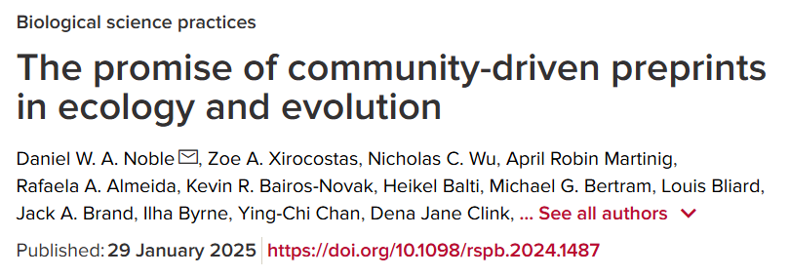

Slide 20
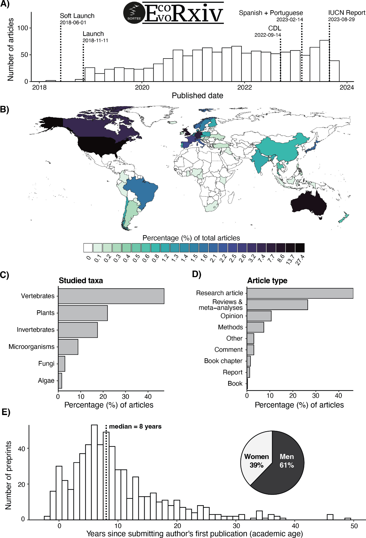

Slide 22
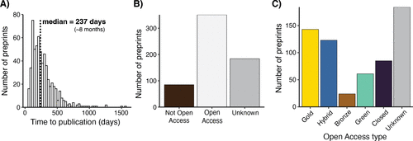

Slide 23
